Slide 1
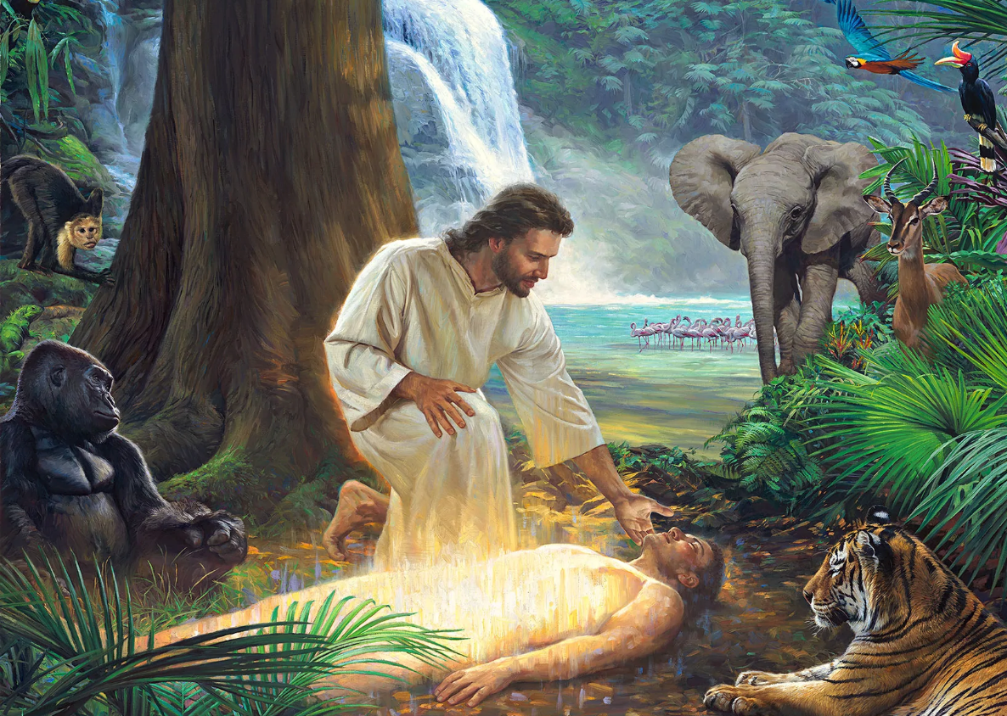
လူသား၏
သဘာဝအကြောင်းကို
နားလည်ခြင်း
Lesson 3 for October 15, 2022

Slide 2
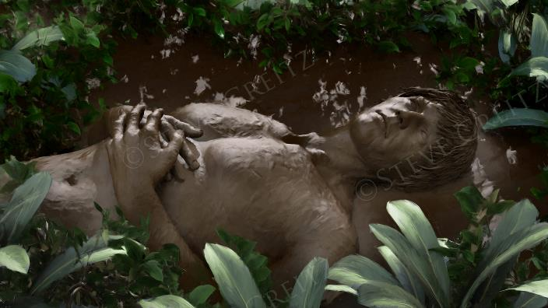
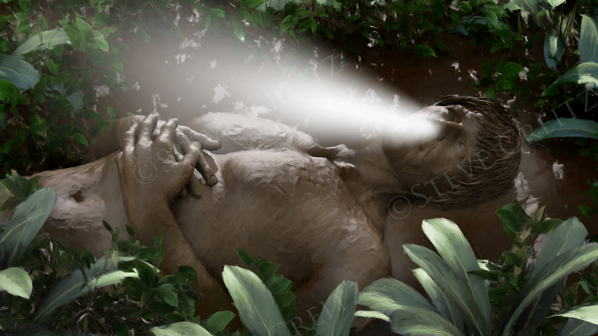
ထိုနောက်၊ ထာဝရအရှင်ဘုရားသခင်သည် မြေမှုန့်ဖြင့်လူကိုဖန်ဆင်း၍၊ သူ၏နှာခေါင်းထဲသို့ ဇီဝအသက်ကိုမှုတ်တော်မူလျှင်၊ လူသည်အသက်ရှင်သော သတ္တဝါဖြစ်လေ၏။ Genesis 2:7

Slide 3
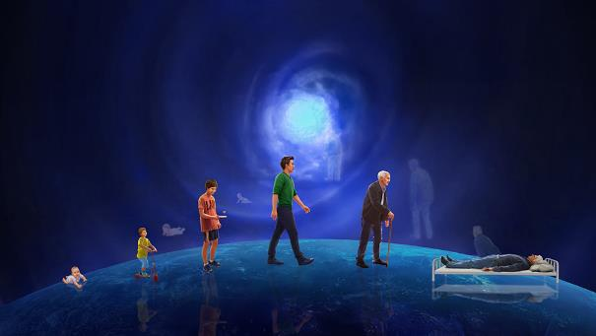
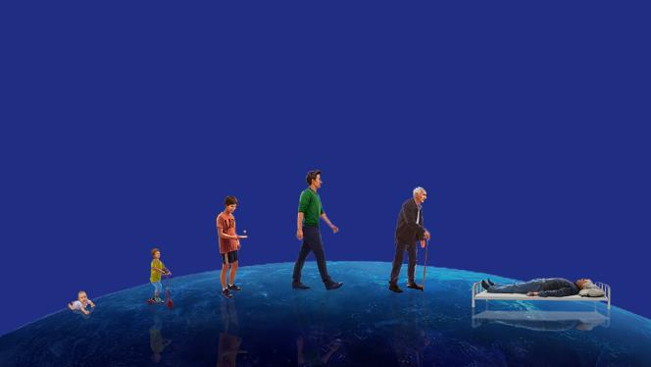
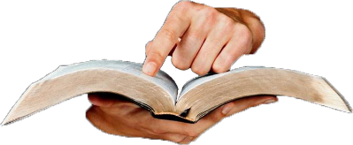
ကျွန်ုပ်တို့သေမည်မဟုတ်ကြောင်းကို စာတန်က အမြဲ ကြိုးစားနေပါသည်။ကျွန်ုပ်တို့၏ကိုယ်ခန္ဓာသေဆုံးပြီး နောက်ကျွန်ုပ်တို့၏စိတ်ဝိညာဉ်၏သီးခြားအစိတ်အပိုင်း တစ်ခုသည်သတိရှိနေဆဲဖြစ်ကြောင်းသူအကြံပြုထားသည်။
ဤဖော်ပြချက်သည်လူ့သဘောသဘာဝနှင့်သေခြင်းအ ကြောင်းသမ္မာကျမ်းစာပြောထားသည်နှင့်ကိုက်ညီပါလား။
ဘဝဖြစ်စဉ်-
အသက်ရှင်သောဝိညာဉ်
သေဆုံးမှုဖြစ်စဉ်-
သေခြင်းနှင့်ဝိညာဉ် soul
သေခြင်းနှင့်ဝိညာဉ် spirit
သေလွန်ပြီးနောက်
သေလွန်သောသူတို့သည်အဘယ်သို့ပြုကြသ
နည်း။
ဘိုးဘေးများနှင့်အတူ အနားယူပါ။

Slide 4
ဘဝဖြစ်စဉ်

Slide 5
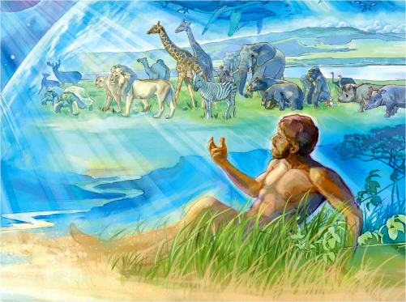
အသက်ရှင်သောဝိညာဉ်
“ထာဝရအရှင်ဘုရားသခင်သည် မြေမှုန့်ဖြင့်လူကိုဖန်ဆင်း၍၊ သူ၏နှာခေါင်းထဲသို့ ဇီဝအသက်ကိုမှုတ်တော်မူလျှင်၊ လူသည်အသက်ရှင်သော သတ္တဝါဖြစ်လေ၏။ ” (Genesis 2:7 MSG)
ဘုရားသခင်သည် မြေပြင်မှ ကြွင်းသော မြေတိရစ္ဆာန်များကို ဖန်ဆင်းတော်မူသကဲ့သို့ ပထမလူသားကို ဖန်ဆင်းခဲ့သည်။(Gn. 2:7, 19).သို့သော်သိသာထင်ရှားသောကွဲပြားမှုများရှိခဲ့သည်။ ။ :
ဘုရားသခင်သည် အာဒံ၏ကိုယ်ခန္ဓာကို ဦးစွာ ဖန်ဆင်းပြီးနောက် သူ့အားအသက်ပေးခဲ့သည်။(Gn. 2:7)
ဧဝသည် အာဒံကဲ့သို့ တချိန်တည်း ဖန်ဆင်းခြင်း မဟုတ်ပါ။ (Gn. 2:22)
သူတို့သည်အတူတကွဘုရားသခင်၏ပုံသဏ္ဍာန်ဖြစ်ခဲ့သည်။ Gn. 1:27)
လူတို့ကိုဖန်ဆင်းခြင်း၌အင်္ဂါသုံးပါးရှိသည်၊body, spirit, soul(Gn.2:7)။လူ့သဘာဝသည်၎င်းတို့အနက်မှနှစ်မျိုးဖြစ်သောခန္ဓာကိုယ်နှင့်နာမ်တရားဖြင့်ဖွဲ့စည်းထားသည်။ကျွန်ုပ်တို့တွင်ဝိညာဉ်မရှိပါကျွန်ုပ်တို့သည်ဝိညာဉ်တစ်ခုဖြစ်သည်။
DIRT (ကိုယ်ထည်)
အသက်ရှူခြင်း (ဝိညာဉ်)
သက်ရှိ
သတ္တဝါ

Slide 6
သေဆုံးမှုဖြစ်စဉ်

Slide 7
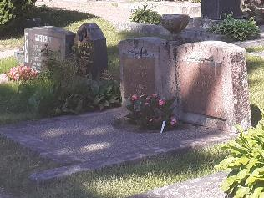
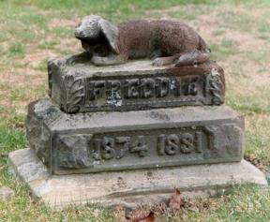
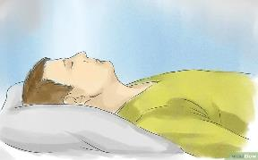
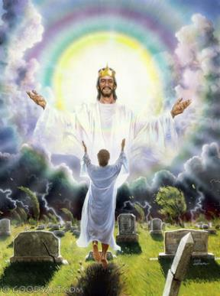
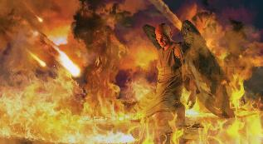
သေခြင်းနှင့်ဝိညာဉ် (Soul)
“ပြစ်မှားသောသူသည် အသေခံရမည်။.” (Ezekiel 18:20)
ပေါလုဤသို့ရှင်းလင်းစွာပြောခဲ့သည်လူတိုင်းသည်အပြစ်ကြောင့်
သေခြင်းသို့ရောက်ကြသည်။(Rom. 5:12). သက်ရှိသတ္တဝါတိုင်းသည် တိရိစ္ဆာန်များသာမက လူတို့ပါ သေဒဏ်ကို ခံနေကြရသည်။(Eccl. 3:19).
ကျွန်ုပ်တို့သည် အသက်၏ထွက်သက်ကို ဆုံးရှုံးသောအခါ၊ ကျွန်ုပ်တို့သည် အသက်မဲ့ခန္ဓာကိုယ်ဖြစ်လာသည်။ ကျွန်ုပ်တို့ဟာ သက်ရှိသတ္တဝါ၊သက်ရှိဝိညာဉ် မဟုတ်တော့ဘူး၊(Ps. 146:4).
ထို့ကြောင့်၊ ဝိညာဉ်တိုင်းသေလိမ့်မည်။ (တရားသောသူနှင့် မတရားသောသူ). သို့သော် တရားသောသူသည် မသေနိုင်သောဝိညာဉ်များဖြစ်လာလိမ့်မည်။ (လူများ) ဒုတိယကြွလာခြင်း ရှင်ပြန်ထမြောက်မည့်အချိန်၌ (1Co. 15:51-55). ဆိုး​ညစ်​သူ​သည်“သေ​ခြင်း​ဝိ​ညာဉ်​များ​ဖြစ်​လာ​လိမ့်​မည်။ (လူများ)” မီးအိုင်၌ ဒုတိယသေခြင်းသို့ ရောက်သောအခါ၊ (ထာဝရ) (Mt. 10:28; Rev. 20:14-15).

Slide 8
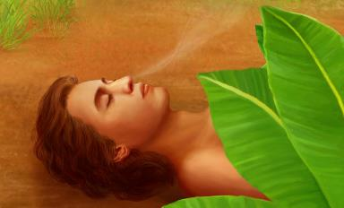
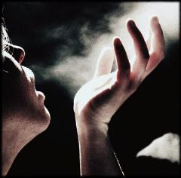
ထာဝရဘုရားထံသို့ပြန်သွားသောဝိညာဉ်
“ထိုကာလ၌ မြေမှုန့်သည်နေရင်းမြေသို့လည်းကောင်း၊ ဝိညာဉ်သည်အရင်ပေးသော ဘုရားသခင်ထံသို့လည်းကောင်းပြန်သွားရလိမ့်မည်။” (Ecclesiastes 12:7)
သေပြီးနောက်တည်ရှိနေသည့်အရာတစ်ခုရှိနေပုံရသည်-ဝိညာဉ်။ ကောက်ချက်မချမီ ဤအယူအဆကို စေ့စေ့
စပ်စပ် စူးစမ်းလေ့လာရပါမည်။. လေ့လာကြည့်ရအောင် Genesis 7:22.
လူနှင့်တိရိစ္ဆာန်နှစ်ရပ်စလုံးတွင်ရှောလမုန်ရေးသားခဲ့သောဝိညာဉ်များရှိသည်။၎င်းသည်“အသက်ဝိညာဉ်၏ထွက်သက်” သည် “သူ၏နှာခေါင်း၌” ဖြစ်သည်။ ၎င်းသည် အာဒံ၏ဖန်ဆင်းခြင်းဆိုင်ရာရှင်းလင်းစွာရည်ညွှန်းချက် ဖြစ်သည်။
DIRT (Body)
BREATH (Spirit)
LIVING BEING (Soul)
LIVING BEING (Soul)
BREATH (Spirit)
DIRT (Body)
ဝိညာဉ်သည် သေပြီးနောက် ဆက်လက်ရှင်သန်နေသော လူသားများ၏ အသိစိတ်တစ်ခု မဟုတ်ပေ။ ဒါဟာ ဘုရား သခင်ပေးသောအသက်ပါပဲ။ဘုရားသခင်ပေး၍ ဘုရားသခင်က သိမ်းသွားသည် (Ps. 104:29).

Slide 9
သေလွန်ပြီးနောက်

Slide 10
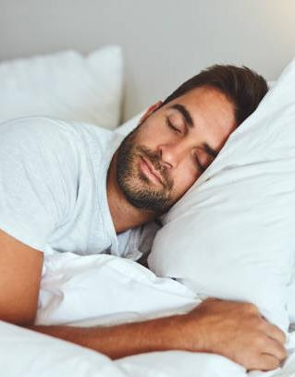
သေလွန်သောသူတို့သည်အဘယ်သို့ပြုကြသနည်း။
“အသက်ရှင်သောသူသည် မိမိသေရမည်ကိုသိ၏။ သေသောသူမူကား၊ အဘယ်အရာကိုမျှမသိ။ အကျိုးအပြစ်ကိုလည်း မခံရ။ သူ့ကိုလည်း မေ့လျော့တတ်ကြ၏။.” (Ecclesiastes 9:5)
သေသောသူရဲ့ လုပ်ရပ်တွေအကြောင်းသမ္မာကျမ်းစာက ဘာသွန်သင်သလဲ
Job 3:13
Ps. 115:17
Ps. 146:4
Eccl. 9:5
Eccl. 9:10
သူတို့ အနားယူပြီး အိပ်ပျော်နေကြတယ်။
သူတို့သည် ဘုရားသခင်ကို မချီးမွမ်း၊နှုတ်ဆိတ်နေကြ၏။
သူတို့သည် မတွေးတတ်ကြပါဘူး။
သူတို့ဘာမှမသိ
သူတို့သည်အလုပ်၊စာကျက်၊သို့မဟုတ်ဘာမှမလုပ်တတ်
သေရတာ ခြောက်သွေ့ပျင်းဖို့ကောင်းလိုက်တာ! သတိရှိမှုမရှိဘူး။ ငါတို့သေတဲ့အခါ အရာအားလုံးက ပြီးတယ်။ သေခြင်းတရားသည် တိတ်ဆိတ်ခြင်းနှင့်အမှောင်ထုမျှသာဖြစ်သည်။အိပ်ပျော်သွားသလိုမျိုး၊သေသွားမှန်းတောင် မသိလိုက်ဘူး။
သေခြင်းသည်အိပ်ခြင်းနှင့်တူကြောင်း သမ္မာကျမ်းစာကသွန်သင်သည်။ယေရှု ၏အသံကသာဤငိုက်မျဉ်းခြင်းမှကျွန်ုပ်တို့ကိုနိုးကြားစေမည်ဖြစ်သည်။ (Jn. 11:11-14; 5:28-29).

Slide 11
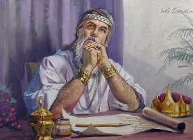
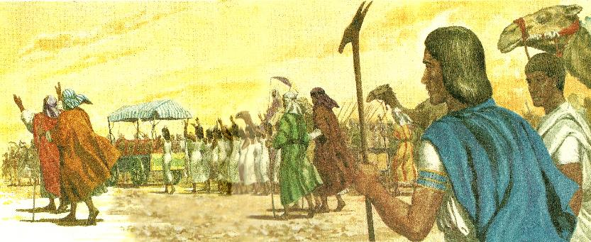
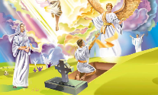
ဘိုးဘေးများနှင့်အတူ အနားယူပါ။
“ဒါဝိဒ်သည်ဘိုးတော်ဘေးတော်တို့နှင့်အိပ်ပျော်၍ဒါဝိဒ်ဦမိ့၌သင်္ဂြိုလ်ခြင်းကိုခံတော်မူ၏။” (1 Kings 2:10)
သမ္မာကျမ်းစာတွင် သေခြင်းတရားကို ရည်ညွှန်းသည့် အသုံးအနှုန်းအမျိုးမျိုးရှိသည်။ : “မိမိလူမျိုးစည်းဝေးရာသို့ရောက်လေ၏” (Gn. 25:8), “ဘိုးဘေးတို့နှင့် အိပ်ပျော်၏။” (1K. 2:10). ဤအသုံးအနှုန်းများသည် သေပြီးနောက် လူမှုရေးနှင့် အသိဉာဏ်ရှိသောဘဝ ရှိသည်ဟုဆိုလိုပါသလား။
ဒါဝိဒ်သည်“ဘိုးဘေးတို့နှင့်အိပ်ပျော်”သော်လည်း ကောင်းကင်ဘုံသို့ မတက်ခဲ့ပေ။ သူ့သင်္ချိုင်းမှာ “ယနေ့တိုင်အောင်” ရှိနေဆဲ၊ (Acts 2:29-31).
တရားမျှတခြင်းနှင့်ဆိုးသွမ်းသောအခြားဘုရင်များအတွက် အလားတူအသုံးအနှုန်းကို အသုံး ပြုခဲ့သည်။ (1K. 14:20; 16:6; 2Chr. 32:33).
ဤအသုံးအနှုန်းများသည် ကျွန်ုပ်တို့အားလုံးတူညီသောနေရာသို့သွားနေကြသည်ဟုဆိုလိုသည်- ကျွန်ုပ်တို့၏ သင်္ချိုင်းဆီသို့။ ကျွန်ုပ်တို့သည် ကျွန်ုပ်တို့၏ဘိုးဘေးများ၏ခြေရာများကို လိုက်လျှောက်ပါမည်။ ဆိုလိုသည်မှာ၊ ကျွန်ုပ်တို့သည် ဒုတိယကြွလာချိန်၊ ရှင်ပြန်ထမြောက် သည့်နေ့တိုင်အောင် ကျွန်ုပ်တို့သေရမည်ဖြစ်ပါသည်။(1Ths. 4:13-18).

Slide 12
“သေလွန်သူများသည် ကောင်းကင်ဘုံသို့ချက်ချင်းမသွားကြကြောင်း သမ္မာကျမ်းစာကရှင်းလင်းစွာသွန်သင်ထားသည်။ရှင်ပြန်ထမြောက်သည်အထိ အိပ်စက်ခြင်းအဖြစ် ကိုယ်စားပြုကြသည်။ ၁သက်သာလောနိတ် ၄:၁၄; ယောဘ ၁၄:၁၀-၁၂။ ငွေကြိုးကို ဖြည်ပြီး ရွှေဇလုံ ကျိုးသည့်နေ့၌ (ဒေသနာ ၁၂:၆)၊ လူ၏ အကြံအစည်သည်ပျက်တတ်၏။သင်္ချိုင်းတွင်းသို့ဆင်းသွားသောသူတို့သည် တိတ်ဆိတ်စွာနေကြ၏။ နေအောက်မှာ လုပ်တဲ့ အရာတွေကို သူတို့ မသိတော့ဘူး။ ယောဘ ၁၄:၂၁။ ငြီးငွေ့သောဖြောင့်မတ်သော သူတို့အတွက် မင်္ဂလာရှိစေသတည်း။ အချိန်က တိုသည်ဖြစ်စေ ရှည်သည်ဖြစ်စေ သူတို့အတွက် အချိန်ခဏလေးပါပဲ။ သူတို့ အိပ်ကြတယ်။ ပြီးနောက်ဘုန်းကြီးသော မသေနိုင်သောအဖြစ်သို့ ဘုရားသခင် ၏ တံပိုးဖြင့် နိုးထလာကြသည်။”
E. G. W. (The Great Controversy, cp. 33, p. 549)

